Slide 1

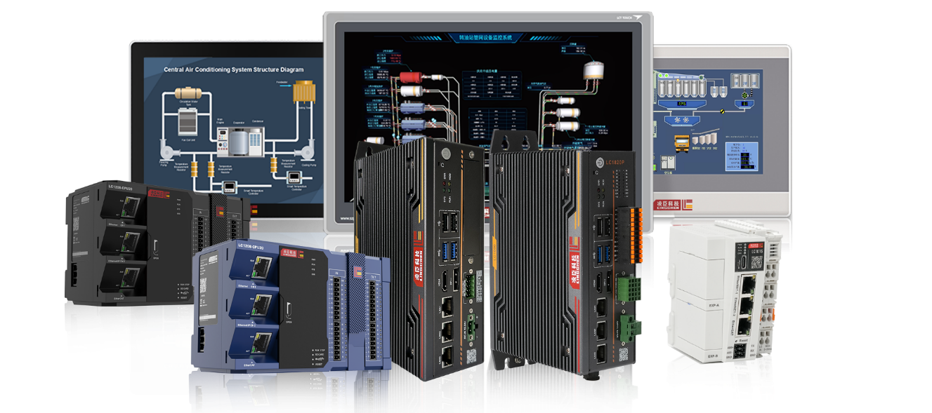
凌臣科技PLC在水管收卷机上的解决方案
PLC产品线：叶文

Slide 2
一
项目概述
目录
二
工艺流程
三
项目需求分析
四
凌臣解决方案及实现过程
五
方案亮点分析及总结

Slide 3
1
项目概述

Slide 4
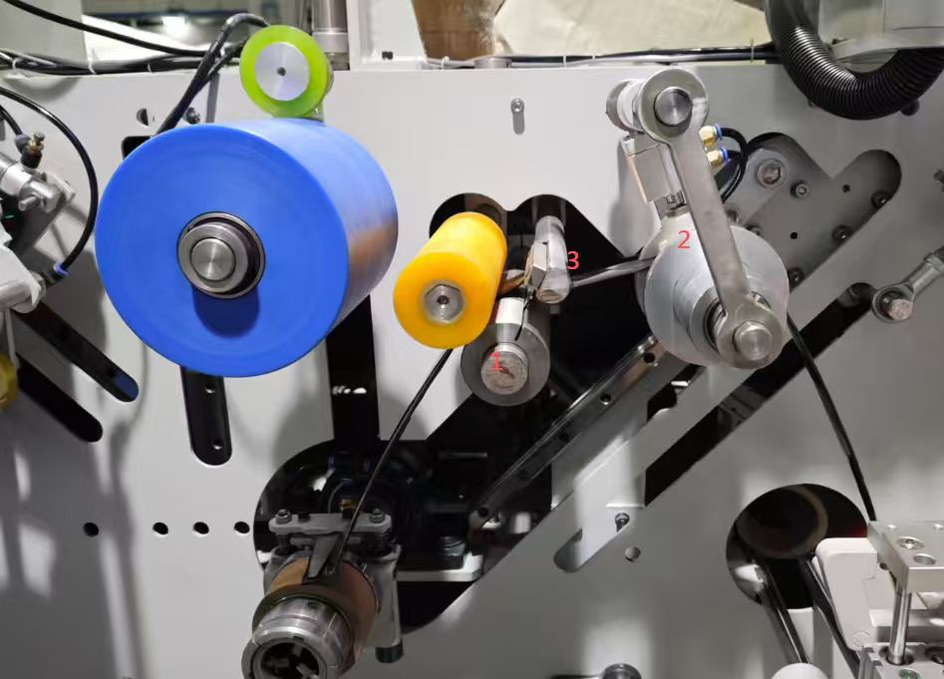
项目概述：
01
厂家生产用于农田节水灌溉的水管，水管成型后需根据设定的长度自动绕卷，完成绕卷后贴上胶带打包出售。现客户需求协助开发一套收卷设备，要求具备上述功能，且加装的喷码机根据收卷长度自动喷码。
设备整体布局

Slide 5
2
工艺流程分析

Slide 6
工艺流程图说明：
01
1.首次上料，人工穿料至压带轮处
2.按下穿料按钮，压带轮压下
3.送带送至绕卷轴处，夹片压下，压带松开送带退回
4.编码轮下降贴合主轴，主轴按照设定的参数开始收卷
5.收卷完成，夹辊伸出夹紧水带
6.压带轮压下
7.切刀伸出切水带
8.编码轮退回
9.夹辊松开退回，切刀退回
10.胶带伸出，主轴按设定值转相应度数，切胶带吹气
11.胶带，切刀退回，胶带刹车松开
12.夹片松开，绕卷轴后退，水管受阻挡掉落至输送带
13.绕卷轴再次伸出，取纸管气缸给主轴装填纸管
重复上述3-13步骤连续生产
编码器
胶带刹车
穿线辊
1
胶带轮
压带轮
9
水管放卷
11
夹辊
切刀
2
3
穿线辊
胶带切刀
7
10
6
4
5
夹辊
绕卷轴
取纸管
8
12
13
输送带

Slide 7
3
项目需求分析

Slide 8
项目需求分析
01
技术控制要求：
喷码机按照固定距离，每隔1米进行喷码，且喷码的起始位置可以设定
扭矩上下限，张力，线速度等工艺参数支持不停机在线修改
设备运行后支持暂停功能，启动后在当前位置继续绕卷
触摸屏字体放大，能显示实时收卷米数，线速度，反馈扭矩，收卷半径
绕卷半径，线速度以及扭矩的计算

Slide 9
02
凌臣采用方案
绕卷启停方案
第一阶段，以计算扭矩的30%启动
第二阶段，以计算扭矩的30%-100%运行，且在设定时间内完成30%-100%的提升
第三阶段，以计算扭矩的100%运行，并实时比较与最大值的关系，若需暂停扭矩赋0
喷码机自动打码
伺服扭矩控制
喷码机自动打码
实时比较收卷长度与喷码位置的关系，考虑到触发以及喷码延时等因素，接近目标位置1cm范围时，触发喷码，具备清零功能，手动状态下，亦可自动喷码，观察喷码位置是否准确
伺服扭矩控制
因旋转轴带原位光电，实时卷径=实时卷径+料带厚度，每感应一次触发一次计算，其中实时卷径的初值为初始卷径。
转矩=设定张力*实时半径/5（齿轮比）+补偿（定值）

Slide 10
4
凌臣解决方案及实现过程

Slide 11
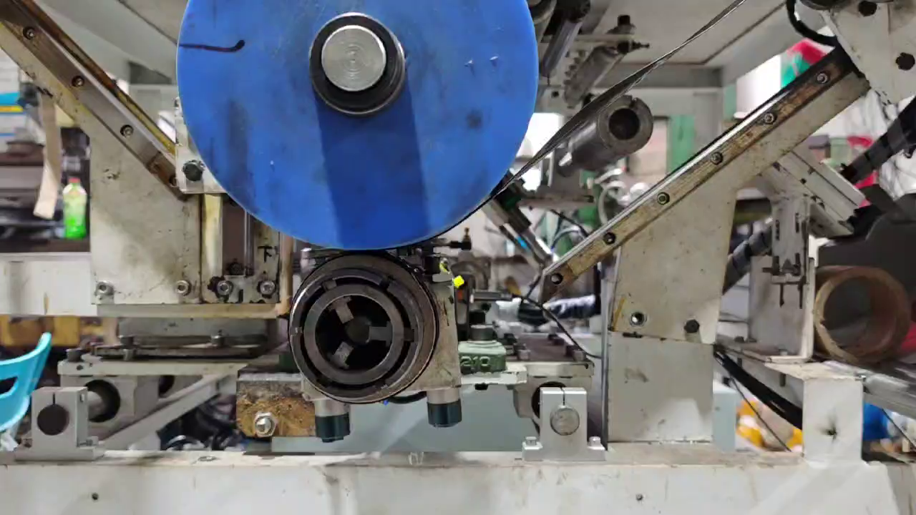
方案成果展示，视频
01

Slide 12
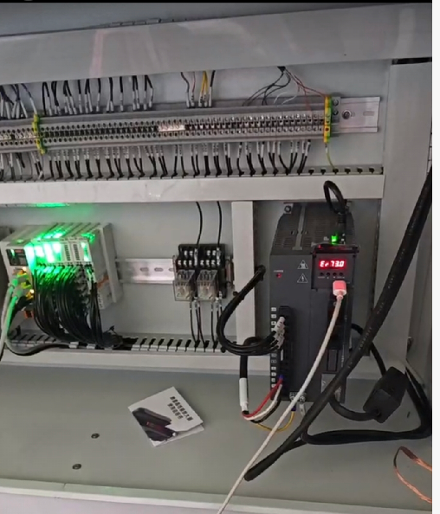
方案成果展示，电控柜凌臣产品图片
01

Slide 13
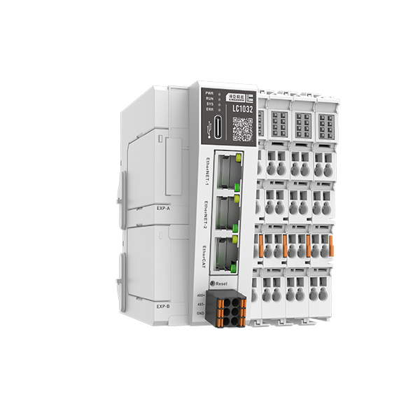
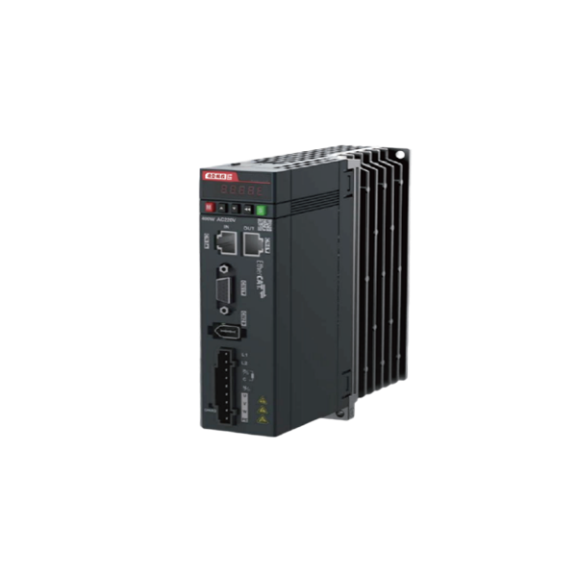
电气控制方案
02
PLC
ModbusTcp
HMI
EtherCat
绕卷轴

Slide 14
解决方案硬件配置表
01
PLC: LC1004
输入模块：LC1486*1
输出模块：LC2486*2
输入输出：LC1188*1
差分采集：LC5002*1
伺服：LS3E-12RM

Slide 15
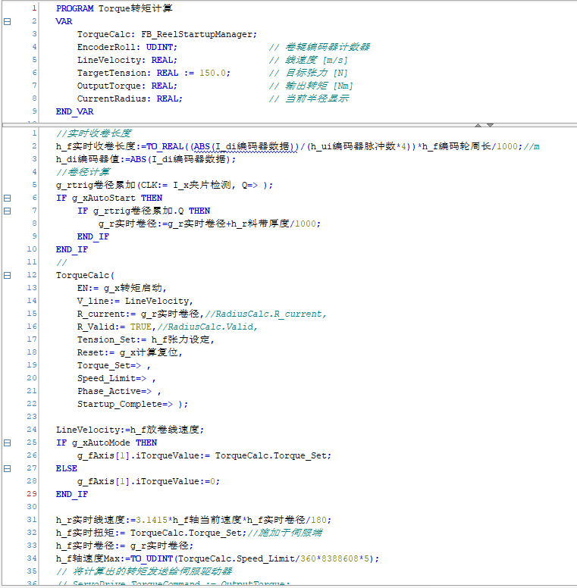
解决方案模块设计1
01
转矩、卷径处理：

Slide 16
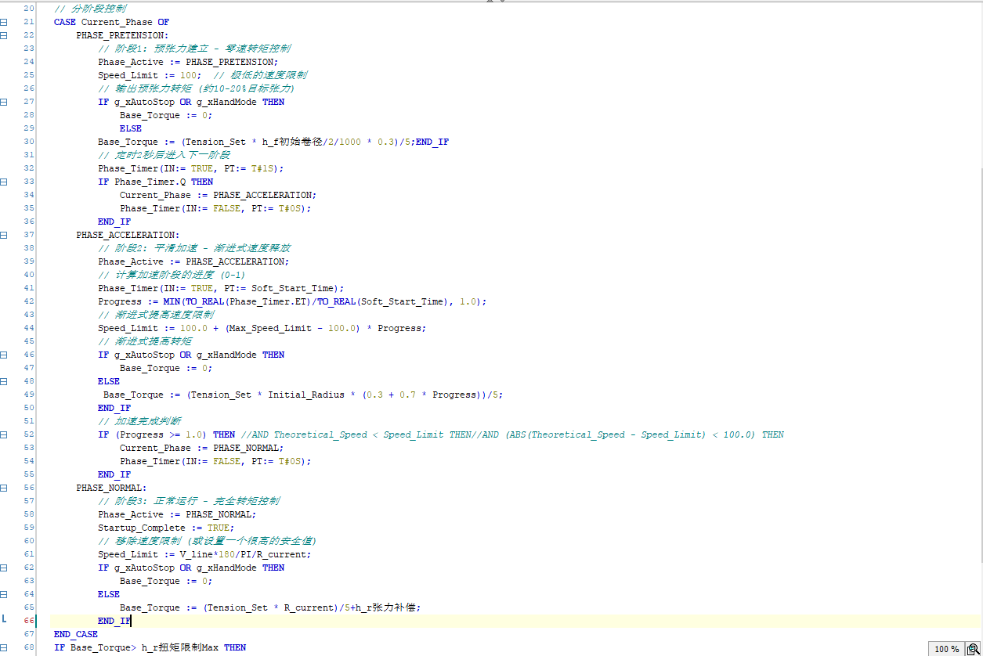
解决方案模块设计2
01
分阶段启停方案：

Slide 17
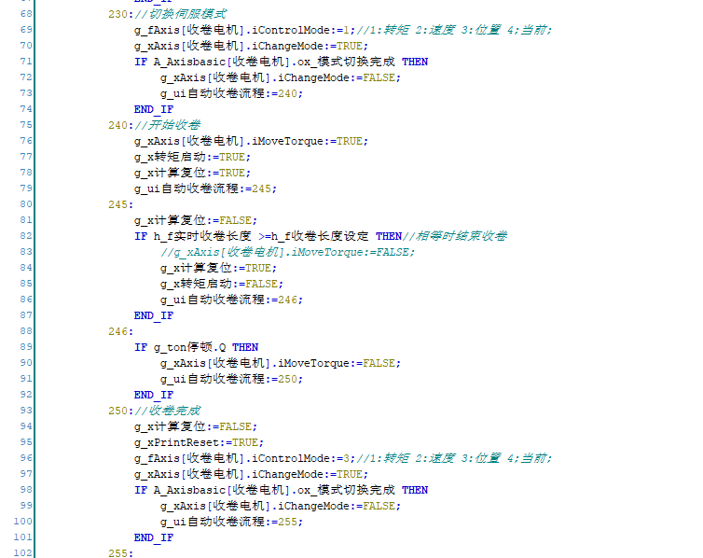
解决方案模块设计3
01
伺服模式的切换：

Slide 18
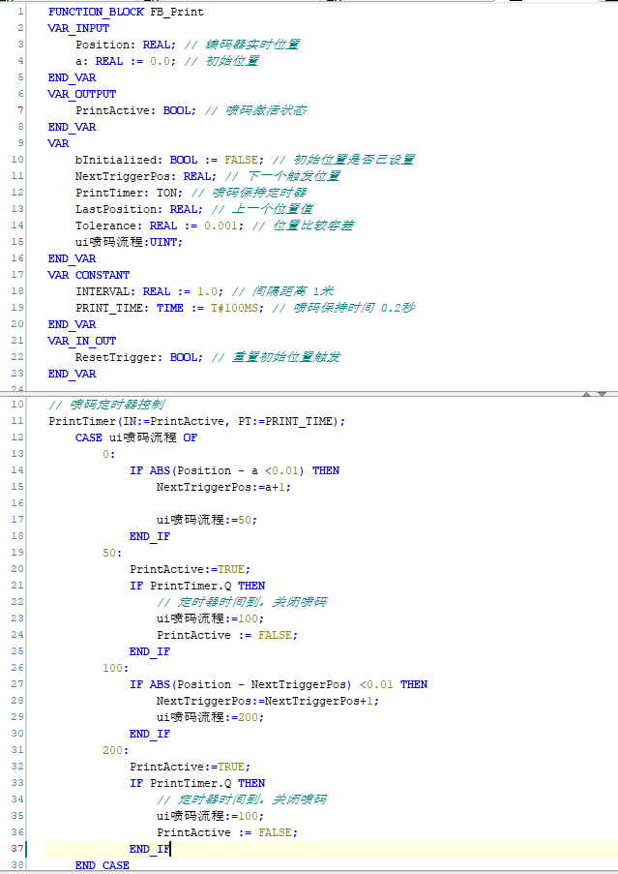
解决方案模块设计4
01
喷码功能块：

Slide 19
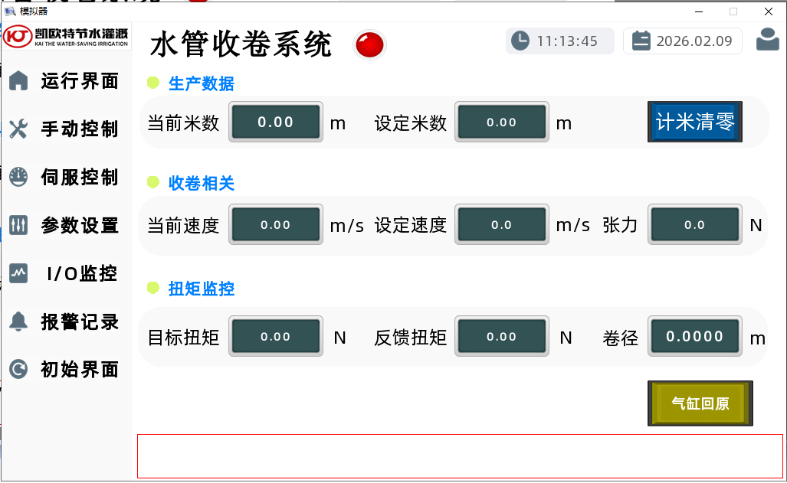
部分运行及参数画面
01

Slide 20
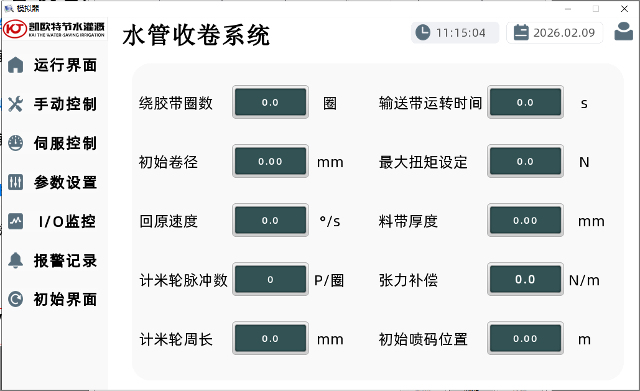
部分运行及参数画面
01

Slide 21
5
方案总结

Slide 22
方案实施总结
01
本绕卷设备主要为伺服扭矩模式的应用，通过计算实时卷径，再根据设定的张力等参数，计算出所需的扭矩，让绕卷保持恒线速度。
具备物联网远程穿透PLC功能，支持远程监控，便于后续更新维护程序。
替换的信捷绕卷方案不支持实时更改相关绕卷参数，且绕卷结束前无法中途暂停，画面操作也极为不便，我司方案优化了相关问题，目前该设备已打样3套试产中，暂无异常反馈，持续跟进中。

Slide 23

苏州市凌臣采集计算机有限公司
Suzhou Lingchen Acquisition Computer Co.,Ltd
公司总部／苏州市凌臣采集计算机有限公司
公司地址／苏州市相城区巨华路55号
网站地址／www.szpcbase.com

